Slide 1

●夜間・休日等加算の対象時間
(処方箋受付1回につき４０点）
平日19:00-8:00まで 土曜日13:00-8:00まで
※1月2-3日 12月29-31日は休日扱い
※営業時間外の時間外調剤料について
時間外加算 18:30-22:00 6:00-8:00 深夜加算 22:00-6:00
休日加算 日曜日・祝日・年末年始（12月30日-翌年1月3日）
開局時間のご案内
月ｰ土 木土（隔週) ９：００-１８：００ 木土（隔週）・ 日 ・祝日 休み
保険
薬局
緊急連絡先（転送電話）０２９４-３２-５５７１
Notes:
保険薬局である旨・開局時間&夜間・休日等加算の対象となる日及び受付時間帯
保険薬局である旨
夜間・休日等加算の対象となる日及び受付時間帯
開局時間

Slide 2
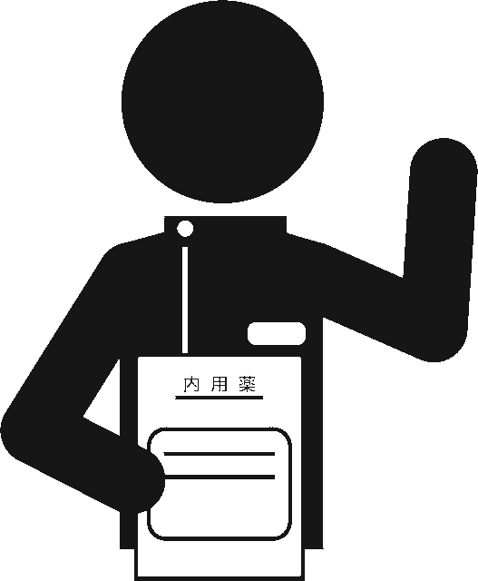





薬局の名称・許可番号・許可年月日・所在地・有効期間
薬局開設許可証（別掲）を参照
薬局の管理および運営は以下のとおりです
許可区分｜薬局
管理薬剤師
小川 竜徳
勤務する薬剤師（保管・陳列・販売・情報提供・相談）
岡野美穂・川﨑伊織・安掛吉晴・鈴木哲哉・山口亜莉紗
宮﨑克人・鈴木道子・鈴木直哉・箱田真弓・鈴木 厚
倉持彩菜・澤畠侑希・岡野美穂
勤務する登録販売者（販売・情報提供・相談）
薬剤師：みすずオリジナルユニフォーム
「PHARMACIST」 右胸刺繡 白 名札に氏名「薬剤師」
登録販売者：みすずオリジナルユニフォーム
「OFFICE CLERK」 右胸刺繡 緑 名札に氏名「登録販売者」
その他の勤務者：みすずオリジナルユニフォーム「OFFICE CLERK」 右胸刺繍 ピンク 名札に氏名「一般従事者」
営業時間
９：００-1８:００（月～金）
木土（隔週）
休日：木土（隔週）・日・祝
医薬品の購入または譲り受けの申し込みを受理する時間は上記営業時間とする
営業時間外の相談時間
携帯電話に転送
029４－３３－６５７１
開設者
株式会社美鈴
代表取締役 鈴木哲哉
取り扱う一般用医薬品
要指導医薬品
第一類医薬品
指定第二類医薬品
第二類医薬品
第三類医薬品
Notes:
薬局の管理及び運営に関する事項
薬局又は店舗の管理及び運営に関する事項

Slide 3
取り扱う一般用医薬品や副作用救済制度の案内です
要指導
医薬品
第1類
医薬品
第2類
医薬品
第3類
医薬品
医療用医薬品から新たに市販用にスイッチされた医薬品等で、使用上特に注意が必要な医薬品です。
薬剤師が、書面を用いて必要な情報提供を行い、対面販売いたします。
直接触れることができない場所に陳列されています。
一般用医薬品
使用上特に注意が必要な医薬品です。
薬剤師が、書面を用いて必要な情報提供を行い、販売いたします。
直接触れることができない場所に陳列されています。
一般用医薬品
使用上、注意が必要な医薬品。
薬剤師または登録販売者が必要な情報提供に努め、販売いたします。商品に直接触れることができます。
指定第２類医薬品
第２類医薬品の中で特に注意が必要な医薬品です。「してはいけないこと」を必ずご確認ください。情報提供しやすい場所に陳列。
一般用医薬品
要指導や第１類、第２類以外の一般用医薬品です。
薬剤師または登録販売者が必要な情報提供に努め、販売いたします。
直接触れることができない場所に陳列されています。
健康被害救済制度
苦情相談窓口
医薬品の副作用等による健康被害を受けられた方の救済制度です。
独立行政法人 医薬品医療機器総合機構
TEL 0120-149-931
医薬品の安全使用のために症状等の情報をお伺いさせていただくことがあります。個人情報は個人情報保護法等に基づき適切に管理を行い、医薬品の安全使用以外の目的で利用はしません。
茨城県薬剤師会
０２９－306-8934
日立保健所
０２９４－２２－４１８８
Notes:
要指導医薬品及び一般用医薬品の販売に関する制度に関する事項
要指導医薬品及び一般用医薬品の販売に関する制度に関する事項

Slide 4

調剤基本料と薬剤服用歴の活用について
当薬局の調剤基本料については下記のとおりです。また、お薬を安心・安全にご利用いただくために薬剤服用歴を活用しています。薬剤服用歴に基づき、お薬の服用に関することや市販薬との飲み合わせについて説明し、薬剤服用歴に記録します。
※お聞きした情報は個人情報保護の取り扱いに関する基本事項に基づき適切に管理します。疑問・質問等がございましたら、当薬局の薬剤師に遠慮なくご相談ください。
調剤基本料１・・・・・45点
当薬局では、医療の透明化や患者さんへの情報提供を積極的に勧めていく観点から、領収書発行の際に、「個別の調剤報酬の算定項目が分かる明細書」を無料で発行致しております。
明細書の発行を希望されない場合は事前に申し出てください。
※平成30年より公費負担医療で自己負担が発生しない患者についても明細書の発行が義務付けられております
処方せん受付回数が月1,800回以下で、同一グループ薬局数が300店舗未満で処方せん受付回数の合計が月に4万回未満です。医薬品取引価格の妥結率が5割をこえて、地方厚生局に報告しています。特定の医療機関からの不動産賃貸借などの関係はありません。後発医薬品の調剤率が50％をこえて、地方厚生局長に報告しています。他の保険薬局等との連携により非常時における対応につき必要な体制が整備されています。
Notes:
調剤基本料と薬剤服用歴管理指導料に関する事項
薬剤服用歴管理指導料に関する事項
明細書の発行状況に関する事項
調剤基本料に関する事項
開局時間及び休業日並びに時間外、休日、深夜における調剤応需体制に関する事項

Slide 5

当薬局では適正な医療費で持続可能な医療制度の維持や未来のために、ジェネリック医薬品の調剤を積極的に行っています。
ジェネリック医薬品に変更を希望される方は薬剤師にご相談ください。
Notes:
後発医薬品体制加算を算定している旨の表示
後発医薬品の調剤を積極的に行っている旨
後発医薬品調剤体制加算を算定している旨

Slide 6










地域に貢献する薬局になるためにしていること
開局時間
平日：8時間以上
土日：一定時間
週：45時間以上
かかりつけ薬剤師
かかりつけ薬剤師指導料の届出をしています。
管理薬剤師の実務経験が要件を満たしています。
対応
24時間調剤及び在宅業務に対応。地方公共団体等に周知を行っています。
健康相談
健康相談を行っています。
一般用医薬品を販売や医療機関への受診を勧奨しています。
医薬品備蓄
1200品目以上の医薬品を備蓄しています。
在宅
在宅業務体制の整備と実績（年12回以上）。医療機関、訪問看護ステーションとの連携が可能。
後発医薬品
処方せん集中率が85%を超える薬局では、後発医薬品の調剤割合が50%以上あります。
情報収集
インターネットを通じた情報収集と周知（PMDAメディナビなど）を行っています。
プライバシー
プライバシーに配慮した構造です。
麻薬
麻薬小売業者の免許を受けています。
副作用報告
健康被害などを防止した事例の収集と副作用報告に係る手順書と報告する体制を整備。
研修
調剤従事者の資質向上を図るため、定期的な研修・学会などで研究発表を行っています。
Notes:
地域支援体制加算に関する事項
地域支援体制加算に関する事項
健康相談又は健康教室を行っている旨

Slide 7
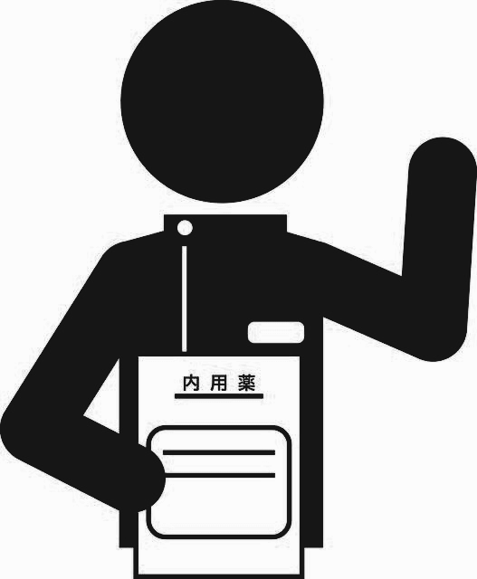

在宅で療養中で通院が困難な場合、調剤後お宅を訪問して薬剤服薬指導および管理のお手伝いをさせていただくことができます。短期のご利用も可能です。
ご希望される場合お申し出てください。（医師の了解と指示が必要です）
1単位=10円 10単位=10円（1割負担）30円（3割負担）自己負担率や厚生労働省が定める地域により金額が異なることがあります。
1点=10円 10点=10円（1割負担）30円（3割負担）自己負担率により金額が変わります。麻薬の調剤や緊急対応、オンライン服薬指導等で点数が異なります。
みすず薬局日立さくら店 管理薬剤師 小川 竜徳
茨城県知事指定介護保険事業所 第0480242283号
TEL 0294-33-6571
FAX 0294-33-6572
緊急時→転送電話（24時間対応）
訪問薬剤管理指導に関するご案内
介護保険の方
医療保険の方
居宅療養管理指導および
介護予防居宅療養管理指導
在宅患者訪問薬剤管理指導
同一建物居住者以外
518単位/回
同一建物居住者以外
650点/回
同一建物居住者
379単位/回（2−9人）
342単位/回（10人以上）
同一建物居住者
320点/回（2−9人）
290点/回（10人以上）
Notes:
在宅患者訪問薬剤管理指導を行っている旨
在宅患者訪問薬剤管理指導料に関する事項
在宅患者訪問薬剤管理指導を行っている旨
指定居宅サービス事業者である旨

Slide 8


調剤だけでなくおくすり相談や
健康チェックも行っています
おくすり相談
健康チェック
日頃よりご利用いただいている皆さま、ご近所の皆さまのお薬相談や健康チェックを行います。お気軽にお越しください。
また、全国どこの保険医療機関からの処方せんも対応しています。
Notes:
健康相談又は健康教室を行っている旨

Slide 9

お薬のことで困ったらかかりつけ薬剤師におまかせください
お薬がたくさんあって
間違えそうになる
専任の薬剤師が
あなたの薬を管理
こんなこと
医師にいっても
いいのかなぁ…
いつでも
相談OK
いろんな
病院で薬を
もらっている
担当薬剤師を指名してください。同意書に署名していただくことで、次回から専任のかかりつけ薬剤師が担当いたします。
保険薬剤師として3年以上の薬局勤務経験があり、当薬局に週32時間以上勤務しています（育児・介護など労働時間短縮の場合は週24時間4日間以上）。薬剤師認定制度認証機構が認証している研修認定制度等の研修認定を取得し、医療に係る地域活動の取組に参画しています。
Notes:
かかりつけ薬剤師指導料及びかかりつけ薬剤師包括管理料に関する事項

Slide 10






保険対象外の費用についてのお知らせ
当薬局では療養給付と直接関係のない以下の項目においては、実費で負担をお願いしています。ご了承ください。
患者希望による一包化
在宅医療の交通費
処方日数 | 金額
30日まで | 1,000円
31～60日まで | 2,000円
61日～ | 3,000円
距離数 | 金額
片道１０ｋｍまで | 500円
１ｋｍごとに | 100円
患者希望による
服薬カレンダー
各種文書代
各種容器代
各種書類 | 一通
年間領収書 英語の薬剤情報 など | 100円
水薬瓶 | 軟膏容器
６０円 | ６０円
おくすりカレンダー | 金額
1日4回分 | ２００円
Notes:
保険外サービス等の費用請求に関する事項

Slide 11

戦傷病者特別援護法→生活保護法による医療扶助・更生医療
原子爆弾被爆者に対する援護に関する法律→認定疾病医療・一般疾病医療費
障害者自立支援法→精神通院医療・更生医療・育成医療
児童福祉法→療育の給付・障害児施設医療・小児慢性特定疾患治療研究事業に係る医療・児童福祉法の措置等に係る医療
母子保健法による養育医療
特定疾患治療費及び先天性血液凝固因子障害等治療費
小児慢性特定疾患治療研究事業に係る医療の給付
石綿による健康被害の救済に関する法律による医療費の支給
生活保護法による医療扶助
取扱い公費負担医療
Notes:
取扱い公費負担医療

Slide 12






オンライン資格確認等
システム
当薬局では、薬剤情報等を取得・活用することにより、質の高い保険調剤の提供に努めています。正確な情報を取得・活用するため、マイナ保険証のご利用について、ご理解・ご協力いただきますようお願いします。
情報通信技術を活用しています
Notes:
医療情報・システム基盤整備体制充実加算（旧 電子的保健医療情報活用加算）

